Slide 1
CustomView optimieren: Wie und warum?
Basierend auf wy-galerie-grueningen

Slide 2
Warum?
Höheres Ranking
Mehr Benutzeraufkommen
Zufriedene Kunden
Profit

Slide 3
Wie?
Search Engine Optimization (SEO)
Performance
Zugänglichkeit
Tools
https://inteco.atlassian.net/wiki/spaces/WEB/pages/45154383/Optimization

Slide 4
Search Engine Optimization (SEO)
Suchmaschinenoptimierung
Auffindbarkeit
Klickrate
Konversionsrate

Slide 5
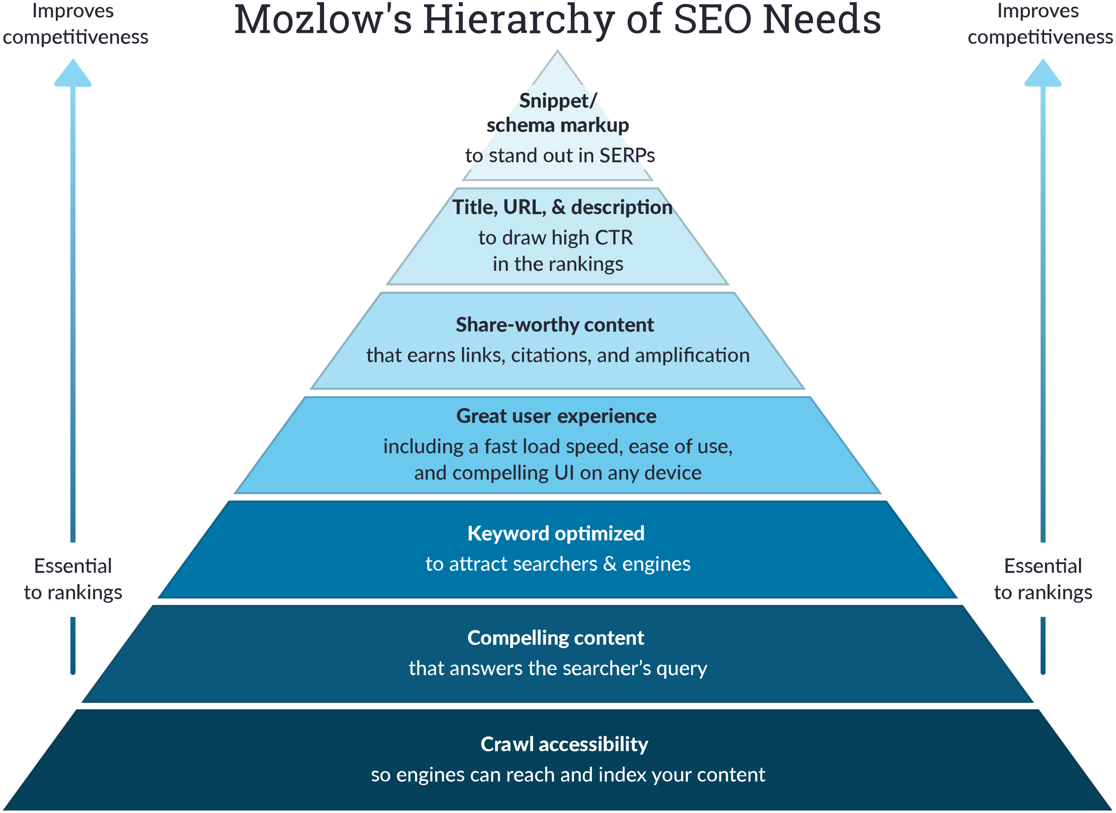
Search Engine Optimization (SEO)

Slide 6
Wie?
Kundenorientiert
Entwicklerorientiert

Slide 7
Kundenorientiert
Keywords
Beschreibungen
Medien
FAQ/Q&A
Social Media
Backlinks

Slide 8
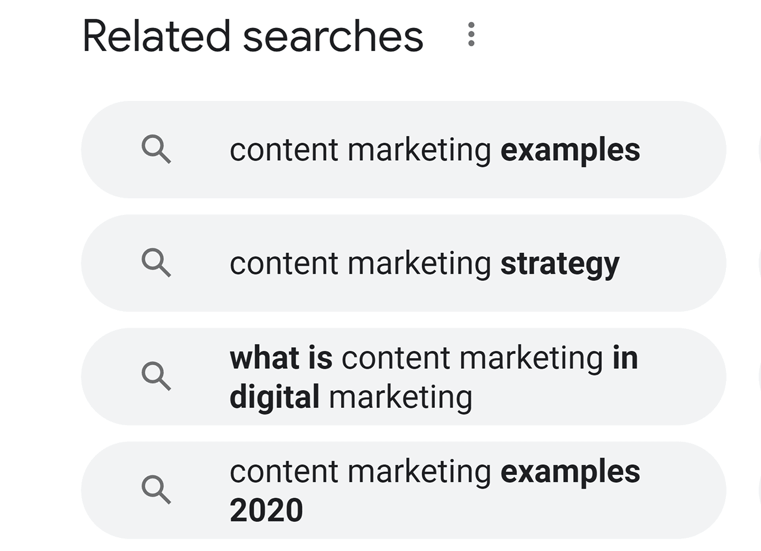
Keywords
Einzigartig
Einmalig
Branded
Long Tail
Related
Keyword stuffing
Kundenorientiert
Notes:
branded: phrases directly associated with your brand (eg dmvini)
Long tail: low search volume and competition levels (eg «moscato d’asti wein» instead of «wein»
Stuffing: too many keywords, bad practice (keywords sprinkled through content

Slide 9
Beschreibungen
1000+ Wörter
Nicht vom Verkäufer kopiert
Einzigartig
Kundenorientiert

Slide 10
Medien
Alt Texte
Dateinamen
Qualität
Kundenorientiert
Notes:
Dateinamen: creating descriptive, keyword-rich file names is absolutely crucial

Slide 11
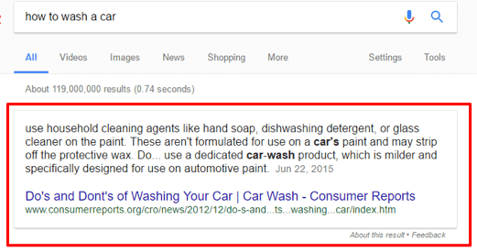
FAQ/Q&A
Featured Snippets
Where to find questions
Customer Service
Google Search Console
Quora
Reddit
Internal linking
Schema
Kundenorientiert
Notes:
Customer service: common questions customers keep asking
Google search: look for commonly asked questions
Internal linking: possibility for it inside of q&a section
Schema: there are structured data attributes for Q&A

Slide 12
Soziale Medien
Mehr Exposition
Gemeinschaft aufbauen
Reputation verbessern
Inhaltsreichweite erhöhen
Auffindbarkeit
Referenzierungen
Kundenorientiert
Notes:
Gemeinschaft: brand community
Referenzierungen: backlinks
If google sees that there is content of your brand outside of your website, it sees your brand as more relevant

Slide 13
Backlinks
Referenzierungen von einer anderen Webseite aus zu Ihrer
“Beweise” für guten Inhalt
Wie?
Webverzeichnisse
de-linkkiste.de
favoriten.de
webwiki.de
Soziale Medien
PDF-Shares
Foren
Kundenorientiert

Slide 14
Entwicklerorientiert
Sitemap
Structured Data
Tags
Call to Action (CTA)
Bewertungen
Interne Verlinkungen

Slide 15
Sitemap
Reguläre Updates
Arten
Normal
Video
Bilder
News
Entwickler

Slide 16
Structured Data
JSON-LD (Empfohlen)
Microdata
RDFa
Entwicklerorientiert

Slide 17
Spezifisch für Ecommerce
LocalBusiness
Product
Review
HowTo
FAQPage
BreadcrumbList
WebSite
VideoObject
Entwicklerorientiert

Slide 18
Tags
h1, h2, h3…
Meta Tags
Title, Description…
Vorschriften
Einzigartig
Einmalig
Angemessene Länge
Entwicklerorientiert

Slide 19
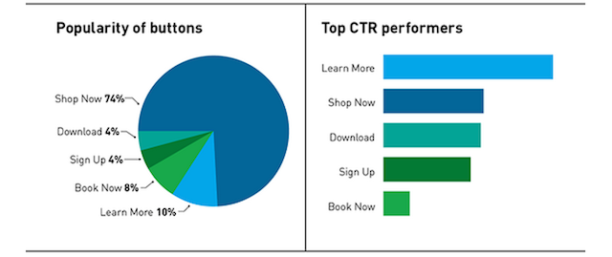
Call to Action (CTA)
Entwicklerorientiert

Slide 20
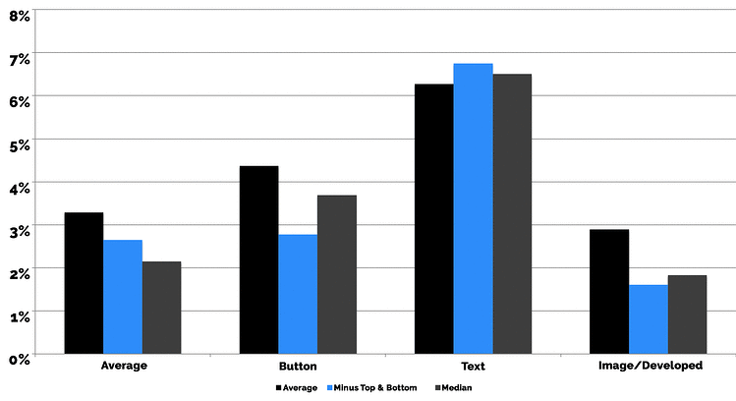
Entwicklerorientiert

Slide 21
Bewertungen
90 % der Kunden lesen Bewertungen, bevor sie ein Unternehmen besuchen
Generieren Keywords
Neuer organischer Inhalt
Entwicklerorientiert

Slide 22
Interne Verlinkungen
Viele Verweise = Signal für Google, dass es sich um einen hochwertigen Artikel handelt
Gilt sowohl für interne als auch für externe Links
Beispiele
«Ähnliche Produkte»
FAQ / Q&A
Entwicklerorientiert

Slide 23
Performance
First Contentful Paint
Largest Contentful Paint
Speed Index
Time to Interactive
Total Blocking Time
Cumulative Layout Shift
Notes:
FCP: How quickly content like text or images are painted onto your page. Aim for 0.9s or less.
LCP: LCP measures how long it takes for the largest content element (e.g. a hero image or heading text) on your page to become visible within your visitors' viewport. Aim for 1.2s or less
SI: How quickly the contents of your page are visibly populated. Aim for 1.3s or less
TTI: How long it takes for your page to become fully interactive. Aim for 2.5s or less
TBT: TBT tells you how much time is blocked by scripts during your page loading process. Aim for 150ms or less
CLS: CLS indicates how much layout shift is experienced by visitors as your page loads. Aim for a score of 0.1 or less

Slide 24
Wie?
Unbenutzten Code / Medien löschen
Medien
JavaScript
CSS
HTTP

Slide 25
Medien
Content Delivery Network (CDN)
Kompression
Preload
Lazy Loading
Flexible Bilder

Slide 26
Content Delivery Network (CDN)
Speichert Inhalte auf Proxy-Servern in der Nähe des physischen Standorts
Transformation, Optimierung und Bereitstellung von Bildern
Bilder, die von CDNs bereitgestellt werden, können von einem ursprungsübergreifenden Server stammen, was zusätzliche Verbindungsaufbauzeit erfordert
Medien
Notes:
ursprungsübergreifenden Server: cross-origin-server

Slide 27
Kompression
PNG
Beste verlustbehaftete Komprimierung für Textbilder
WebP
Breitere unterstütztung als AVIF
Bestes Format für unkomprimierte Fotos (1.42x kleiner als JPEG, 1.70x kleiner als PNG und 1.75x kleiner als AVIF)
AVIF
Wenn verlustbehaftete und Low-Fidelity-Komprimierung akzeptabel ist und die Einsparung von Bandbreite oberste Priorität hat
Kann möglicherweise nicht-fotografische Bilder nicht gleich gut komprimieren
Medien

Slide 28
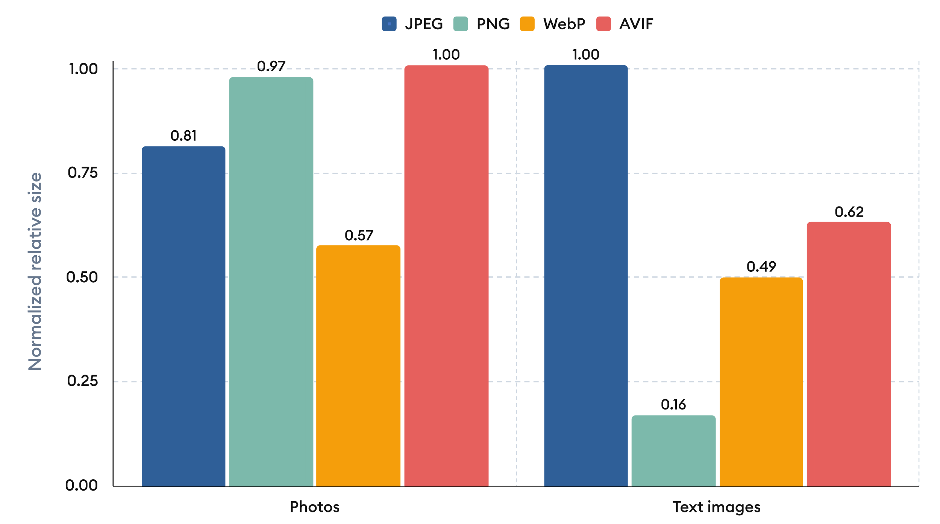
Medien

Slide 29
Preload
<link rel="preload" as="image" href="important.png">
Nützlich für Ressourcen, die nicht leicht zu finden sind
Schriftarten, die in Stylesheets enthalten sind
Hintergrundbilder
Aus einem Skript geladene Ressourcen
Fetchpriority=«high» auf LCP
Medien
Notes:
Consider using a fetchpriority attribute value of "high" on the LCP image element so that the browser can begin loading that image as soon as possible.

Slide 30
Lazy Loading
Laden von Bildern verzögern, die sich außerhalb des Bildschirms befinden, bis der Benutzer in deren Nähe scrollt
<img src="image.jpg" alt="..." loading="lazy" />
Medien

Slide 31
Flexible Bilder
Für kleinere Bildschirme kleinere Bilder laden
<img src="small.jpg“ srcset="small.jpg 1x, large.jpg 2x“ />
Medien

Slide 32
JavaScript
Minify / Compress
Defer / Async
Split
Inline
Externe scripts
Critical Requests

Slide 33
Minify / Compress
Minify: Reduziert die Anzahl der Zeichen in der Datei
Gzipping komprimiert die Datei weiter und sollte verwendet werden, auch wenn nicht minified wird
Brotli ähnelt Gzip, übertrifft aber im Allgemeinen die Komprimierung
JavaScript

Slide 34
Defer / Async
Defer: Skript wird parallel zum Parsen der Seite heruntergeladen und dann ausgeführt, nachdem die Seite das Parsen abgeschlossen hat
Async: Ähnlich wie „defer“, aber ohne Garantie, dass Skripts in der Reihenfolge ausgeführt werden, wie sie in der Quelle definiert sind
JavaScript

Slide 35
Split
JavaScript in kritische und nicht-kritische Teile unterteilen
Modul-Bundler wie Webpack unterstützen Code-Splitting
JavaScript

Slide 36
Inline
Wenn es spezifisch für eine bestimmte Seite gebraucht wird
Erhöht die Größe des HTML-Codes
Kann häufig eine frühere Anzeige der Seite ermöglichen, indem Server-Roundtrips vermieden werden
JavaScript

Slide 37
Externe Scripts
Async / Defer
Selbst hosten
Entfernen
Mit <link rel=preconnect> oder <link rel=dns-prefetch> frühzeitig laden
Scripts mit einem iframe isolieren
JavaScript
Notes:
selbst hosten: wenn der Server des Drittanbieters langsam ist
Resource hints: preload/lookahead

Slide 38
Critical Requests
Länge der Ketten verkleinern
Downloadgrösse von Ressourcen verkleinern
“defer” der Downloads unnötiger Ressourcen
JavaScript

Slide 39
CSS
Minify similar to JS
Inline similar to JS
Preload
Split & Async
Schriftarten
Animationen

Slide 40
Preload
Angabe der Ressourcen, welche die Seite bald benötigen wird und die früh im Seitenlebenszyklus laden sollten
Lädt und führt das Skript nicht aus, sondern plant nur, dass es heruntergeladen und mit höherer Priorität zwischengespeichert wird
<link rel="preload" href="style.css" as="style" />
CSS

Slide 41
Split & Async
Die nicht sofort verwendeten Stile in eine separate Datei verschieben
<link rel="stylesheet" href="print.css" media="screen and (max-width: 480px)" />
Asynchroner „Preload“-Browserhinweis und „media=’print‘“-Attribut zusammen mit Onload-Event-Funktion
<link rel="preload" href="style.css" onload="this.rel='stylesheet'" as="style" />
<link rel="stylesheet" href="style.css" media="print" onload="this.media='all'">
CSS
Notes:
1: zb stile für spezifische use-cases
2: frühzeitiges laden

Slide 42
Schriftarten
Mit den Standardanzeigeeinstellungen verstecken Browser den Text einige Sekunden lang vollständig
Lösung: @font-face { font-display: fallback; }
CSS

Slide 43
Animationen
GPU
will-change: opacity, transform;
CSS
Notes:
GPU: To improve performance
Will-change: These kinds of optimizations can increase the responsiveness of a page by doing potentially expensive work before it is actually required. the node being animated can be moved off the main thread and onto the GPU.

Slide 44
HTTP
DNS lookups reduzieren
TCP connections wiederverwenden
Anzahl HTTP redirects verkleinern
Roundtrip times reduzieren
Unnötige Ressourcen eliminieren
Ressourcen beim client cachen
Unnötige Anforderungsbytes eliminieren
Anfrage- und Antwortverarbeitung Parallelisieren
Protokollspezifische Optimierungen

Slide 45
Requests
Minimize requests
HTTP

Slide 46
Cache
HTTP

Slide 47
Zugänglichkeit
Physische Einschränkungen
Blindheit
Taubheit
Kognitiv
Motorisch
Technische Einschränkungen
Mobile
Smart-Uhr
Crawler

Slide 48
Wie?
Breadcrumb Navigation
Error Seiten
Mobile Optimierung
URL
Seitenstruktur / HTML

Slide 49
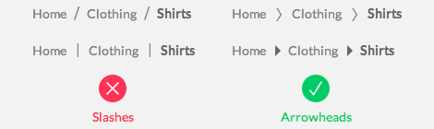
Breadcrumb Navigation
Ab 3 Ebenen

Slide 50
Error Seiten
Nützliche Error Seiten
Nicht indexieren
Nicht vom crawlen blockieren
Link zur Startseite
Notes:
Index: make sure that your web server is configured to give a 404 HTTP status code or—in the case of JavaScript-based sites—include the noindex tag when non-existent pages are requested

Slide 51
Mobile Optimierung
Mobile first
Auch E-Mails für mobile Bildschirme optimieren
Grosse Buttons
Responsive CSS

Slide 52
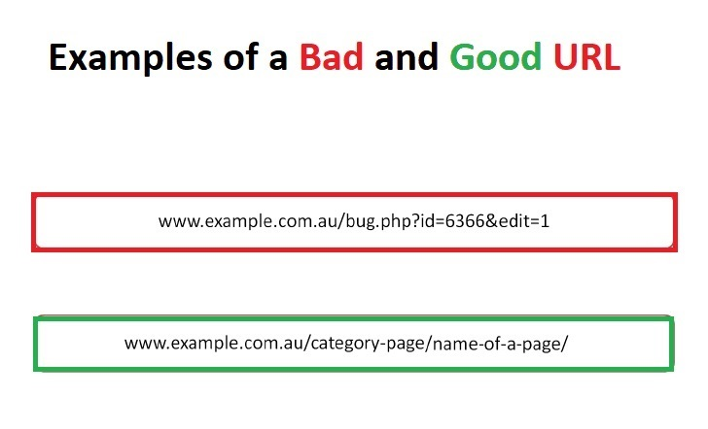
URL
Keywords
Wörter durch «-» trennen
Kurz
Einleuchtende Struktur
Lesbar
Notes:
Trennen: «-» anstatt «_»

Slide 53
Seitenstruktur / HTML
Semantische Tags
Headings
Form
List
Links

Slide 54
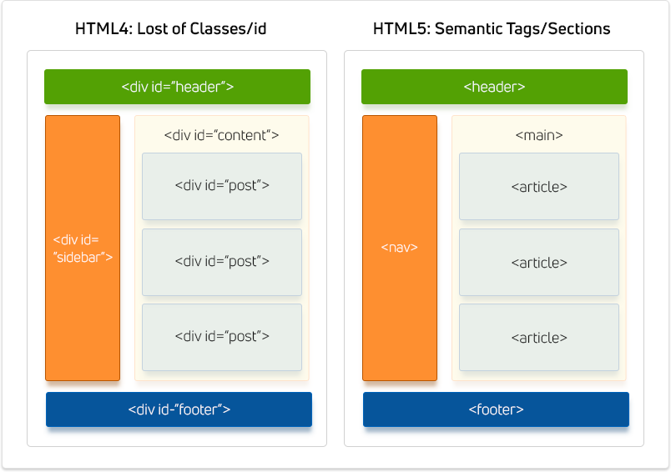
Semantische Tags
HTML

Slide 55
Headings
Nur ein <h1>-Element pro Seite verwenden
Überschriftenebenen nicht überspringen
Struktur befolgen
H1
H2
H3
…
HTML

Slide 56
Bold / Italic
<b> und <i> sollten nicht verwendet werden, da sie keine semantische Bedeutung haben
Stattdessen
CSS-Eigenschaft „font-weight“
<strong> und <em> Tags
HTML

Slide 57
Verschiedenes
Keine Block-Elemente innerhalb von Inline-Elementen
<p><a></a></p> anstatt <a><p></p></a>
Form
Elemente müssen Labels haben
Erlaubte Elemente innerhalb Listen
<li>
<script>
<template>
HTML

Slide 58
Medien
Alt Attribut
Spezifisch
Angepasste grössen
HTML

Slide 59
Tools
SEO
Performance
Zugänglichkeit

Slide 60
SEO
Google Optimize
Google Search Console
Google Analytics
Webpagetest (all-inclusive)
Schema Markup Validator
Metatags.io

Slide 61
Google Optimize
Ermöglicht die Durchführung von Experimenten, die Online-Vermarktern und Webmastern helfen sollen, die Konversionsraten und die Zufriedenheit der Besucher zu steigern
Ermöglicht es, Varianten von Webseiten zu testen und zu sehen, wie sie im Hinblick auf ein festgelegtes Ziel abschneiden
Google Optimize und Optimize 360 ​​sind nach dem 30. September 2023 nicht mehr verfügbar
SEO

Slide 62
Google Search Console
Ermöglicht es, den Indexierungsstatus, Suchanfragen und Crawling-Fehler zu überprüfen und die Sichtbarkeit der Websites zu optimieren
Hilft Ihnen, die Leistung der Website allgemein und in den Suchmaschinenergebnissen zu überwachen
SEO

Slide 63
Google Analytics
Von Google angebotener Webanalysedienst, der den Website-Verkehr verfolgt und meldet
Hilft Ihnen, mehr über Ihre Benutzer zu erfahren, einschließlich wer sie sind, wie sie Sie gefunden haben und wie sie mit Ihrer Website interagieren
SEO

Slide 64
Webpagetest
Open-Source-Webleistungstool, das diagnostische Informationen darüber liefert, wie eine Webseite unter verschiedenen Bedingungen funktioniert
Es bietet eine Online-Version, in der jeder Test von verschiedenen Standorten auf der ganzen Welt aus in echten Browsern unter einer beliebigen Anzahl von benutzerdefinierten Netzwerkbedingungen ausgeführt werden kann
SEO

Slide 65
Schema Markup Validator
Validiert alle Schema.org-basierten strukturierten Daten, die einer gegebenen Webseite eingebettet sind
SEO

Slide 66
Metatags.io
Man kann damit Inhalte bearbeiten und eine Vorschau anzeigen lassen, wie die Webseite auf Facebook, Twitter etc aussehen wird
Liest die Daten aus Meta-Tags der Website
Sie können auch Meta-Tags aus bereitgestellten Inhalten generieren
SEO

Slide 67
Performance
Google PageSpeed Insights (all-inclusive)
Apache PageSpeed

Slide 68
Google PageSpeed Insights
Kostenloses Leistungstool
Analysiert den Inhalt einer bestimmten Webseite und stellt Seitengeschwindigkeitswerte sowohl für die Mobil- als auch für die Desktop-Version der Seite bereit
Performance

Slide 69
Apache PageSpeed
Die PageSpeed-Module mod_pagespeed und ngx_pagespeed sind Open-Source-Webserver-Module, die Ihre Website automatisch optimieren
Performance

Slide 70
Zugänglichkeit
Google Mobile Friendly
Content Delivery Network (CDN)

Slide 71
Google Mobile Friendly
Testet, wie einfach ein Besucher die Seite auf einem mobilen Gerät verwenden kann
Zu den Testergebnissen gehören ein Screenshot, der zeigt, wie die Seite für Google auf einem Mobilgerät aussieht, sowie eine Liste aller gefundenen Probleme bei der mobilen Benutzerfreundlichkeit
Zugänglichkeit

Slide 72
Thumbor CDN
Das beliebteste selbstverwaltete Image-CDN
Obwohl es Open Source und kostenlos zu verwenden ist, hat es im Allgemeinen weniger Funktionen als die meisten kommerziellen CDNs und die Dokumentation ist etwas begrenzt
Wikipedia, Square und 99designs sind drei Websites, die Thumbor verwenden
Zugänglichkeit

